Slide 1
Είναι τα xgoals ο κυριότερος παράγοντας για την απόκτηση CF;

Slide 2
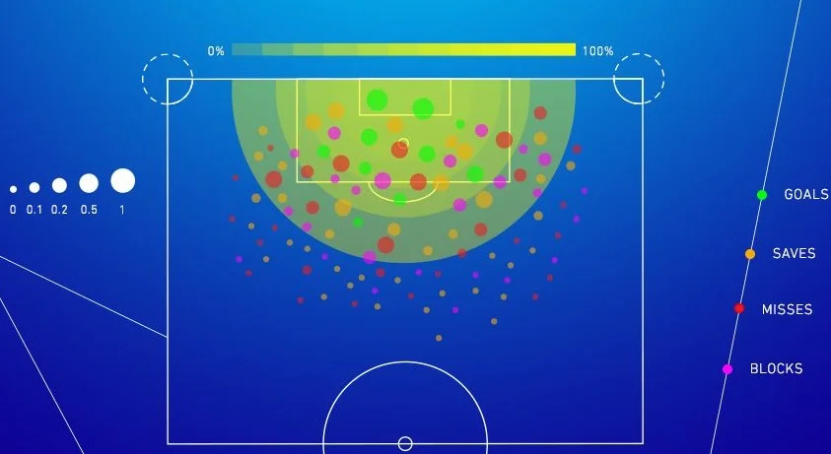
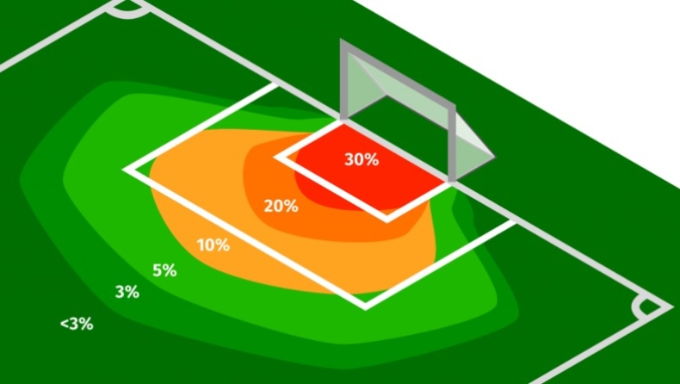
xGoals
Η μεταβλητή που μας δείχνει την πιθανότητα μίας ομάδας ή ενός παίκτη να σκοράρει.
Η οποία εξαρτάται απ΄το σημείο εκτέλεσης της προσπάθειας , καθώς και απ’ τον τρόπο εκτέλεσης.

Slide 3
Μεταβλητή αποτελεσματικότητας της προσπάθειας του παίκτη (npg/npxg)
Όσο πιο κοντά στην μονάδα είναι η μεταβλητή, τόσο πιο αποτελεσματικός είναι ο παίκτης.
Σε περίπτωση που η μεταβλητή είναι πάνω απ’ τη μονάδα, στην ουσία σημαίνει ότι ο επιθετικός σκόραρε περισσότερα γκολ απ’ το αναμενόμενο.

Slide 4
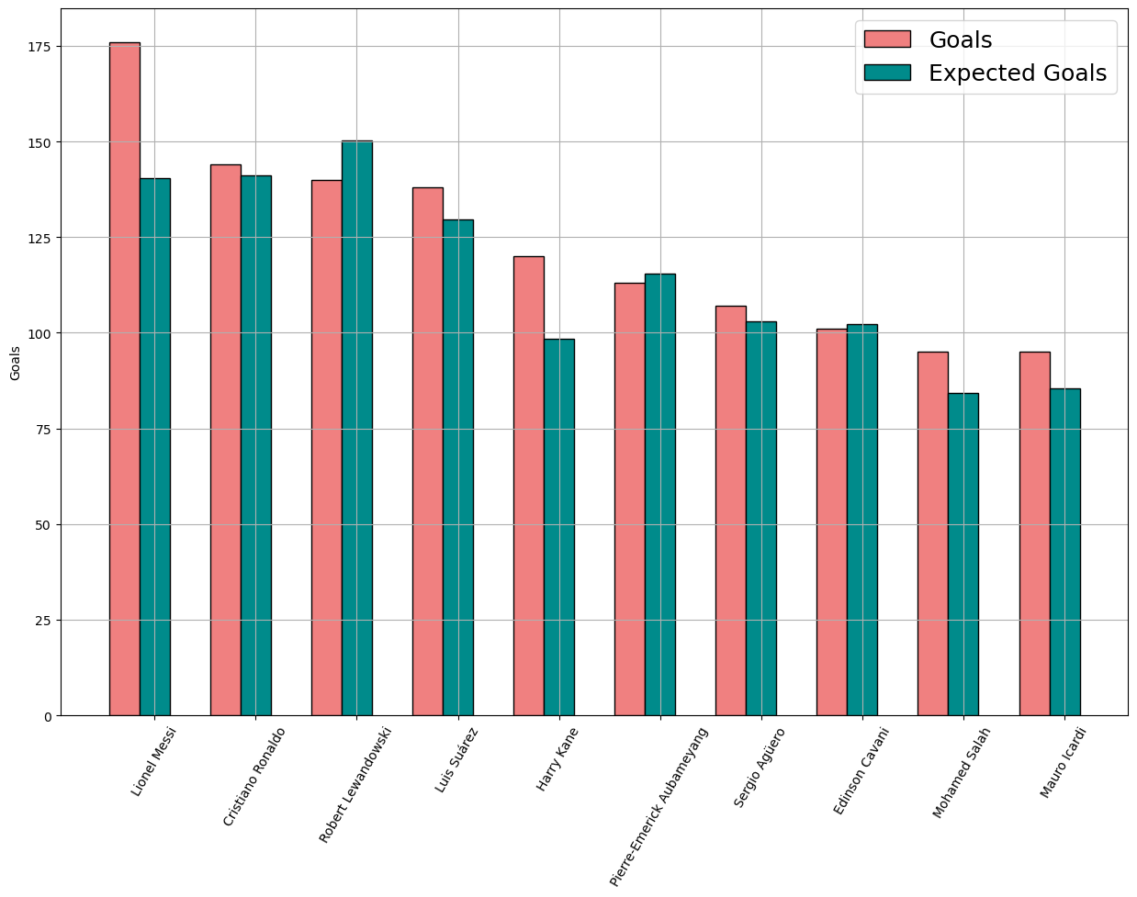
Top 10 Goalscorers (2014-2020)

Slide 5
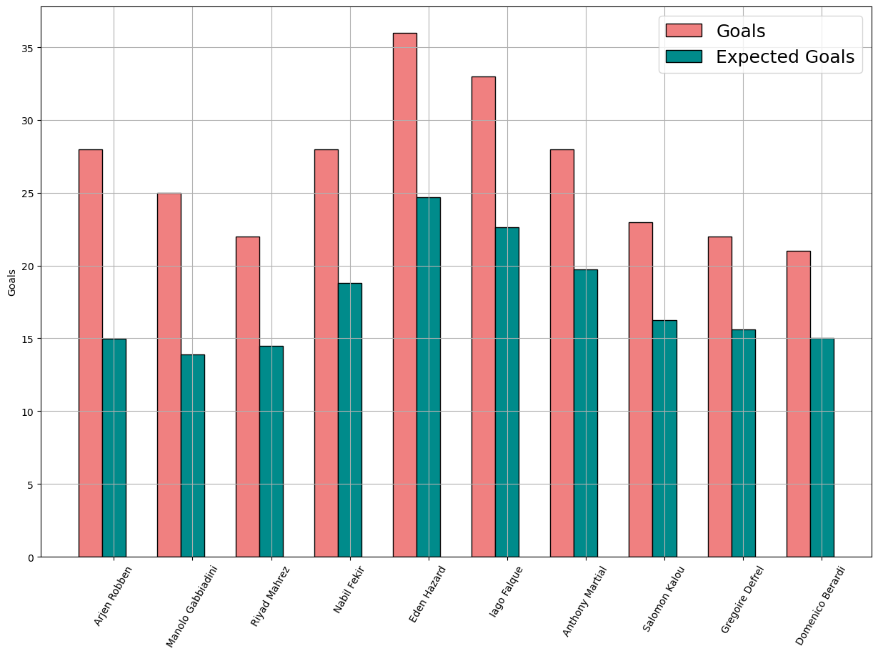
10 most efficient players (2014-2020)

Slide 6
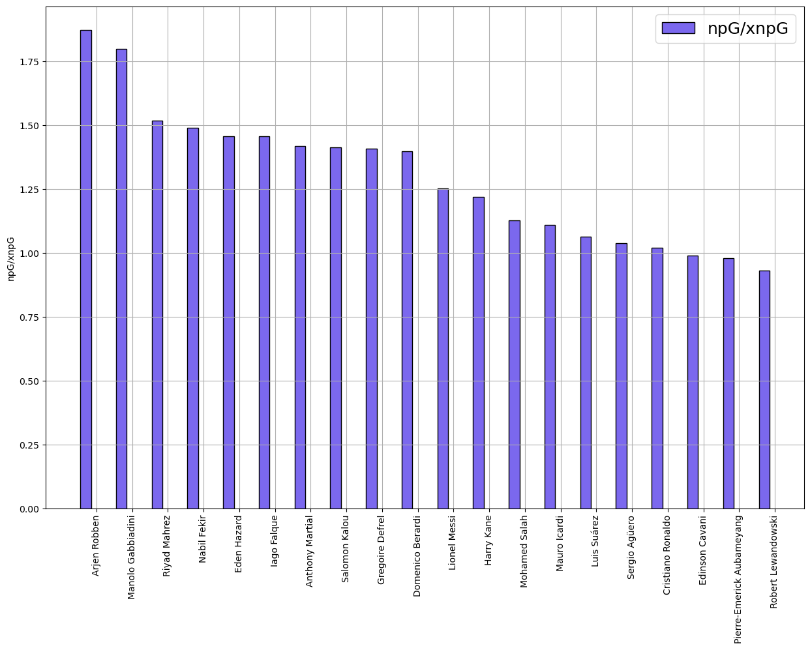
Top 10 Goalscorers vs 10 most efficient

Slide 7
Συμπεράσμα
Η μεταβλητή των xGoals είναι σίγουρα σημαντικός δείκτης της απόδοσης ενός επιθετικού, όμως δεν είναι ο κυριότερος. Εξαρτάται απ’ τρόπο λειτουργίας της ομάδας, τον αριθμό ευκαιριών που παίρνει ο επιθετίκός κ.α.

